Slide 1
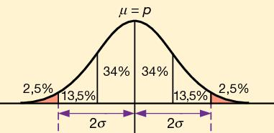
$$(0,5)$$
Opgave 35
De steekproefproportie van mensen die zeggen op A te stemmen is
Om de verkiezingen te winnen zal A meer dan 50% van de stemmen moeten krijgen ($p>0,5)$
$$\hat{p}=\frac{487}{935}=0,5208…$$
GR: STO → A
$95\%$ betrouwbaarheidsinterval van de steekproef
$$\left[\hat{p}−2σ ,\hat{p}+2σ\right]$$
De bijbehorende standaardafwijking is dan
De linker grens moet groter zijn dan $0,5$
$$σ=\sqrt{\frac{0,5208…∙\left(1−0,5208…\right)}{935}}$$
GR: $\sqrt{\frac{A∙\left(1−A\right)}{935}}$
$$\hat{p}−2σ=0,5208…−2∙0,0163…$$
$$\hat{p}−2σ≈0,488$$
$$<0,5$$
GR: $A−2∙B$
$$σ=0,01633…$$
GR: STO → B
Je kan niet met een betrouwbaarheid van 95% zeggen dat A de verkiezing zal winnen

